Slide 1
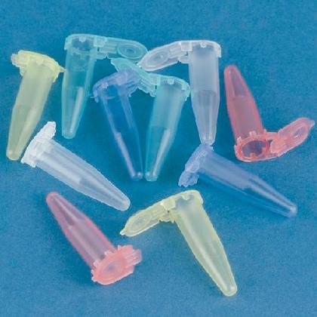
Experiment Nr. 12 Chromatographie

Slide 2
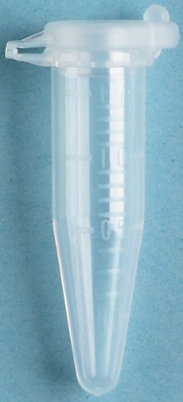
Durchführung
Teil 1:
Tabletten pulverisieren (jemand für alle)
3 Vials befüllen:
Referenz, Medikament X, Medikament Y
Laufmittel dazu, kurz schütteln.
DC-Platte beschriften, Punkte setzen
DC mit Spezial-Laufmittel laufen lassen
Auswerten

Slide 3
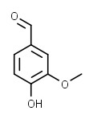
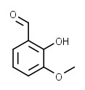
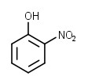
Durchführung
Teil 2: 4 Vials befüllen: je eine Spatelspitze von
Vanillin: ortho-Vanillin:
2-Nitrophenol: N-Phenylacetamid:
dazu Ethanol, schütteln: das sind die 4 Referenzen

Slide 4
Durchführung
Teil 2:
Von jedem Vial einen Punkt auf die
DC-Platte
5. Punkt mit dem unbekannten Gemisch E0 in die Mitte.

Slide 5
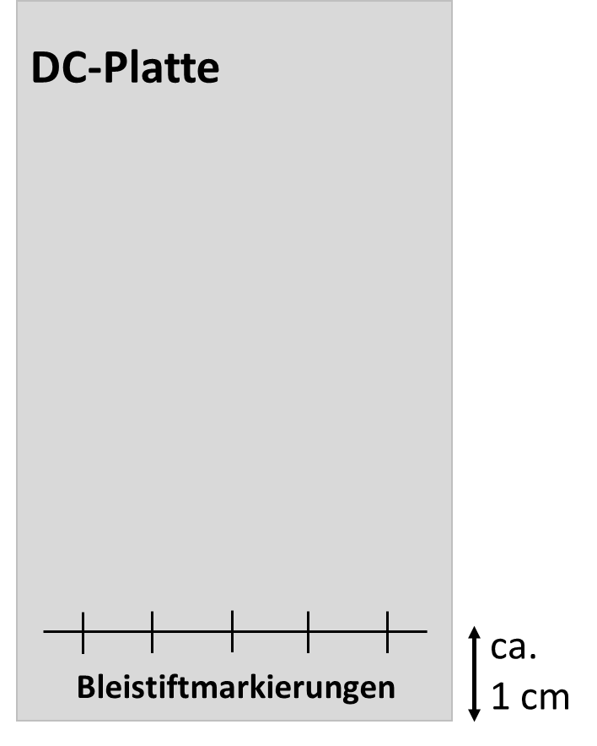
Durchführung

Slide 6
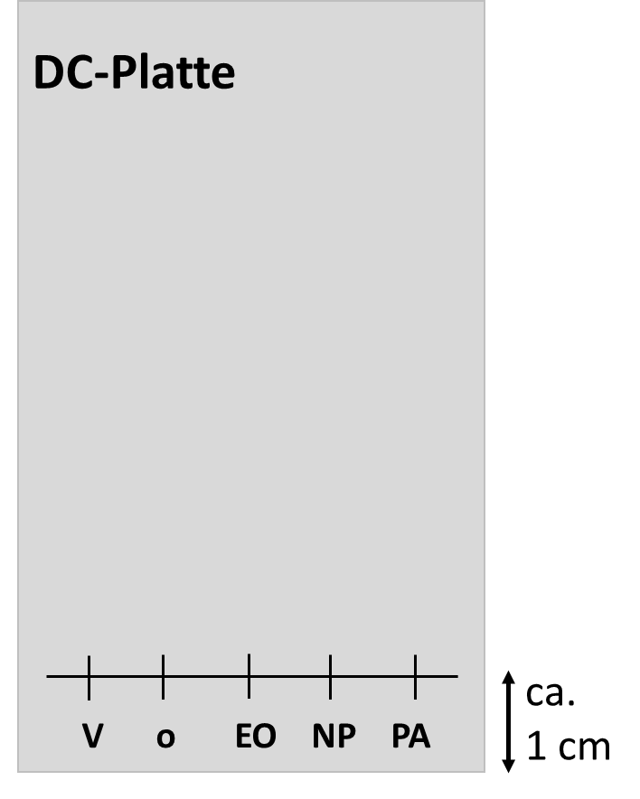
Durchführung

Slide 7
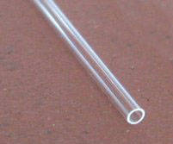
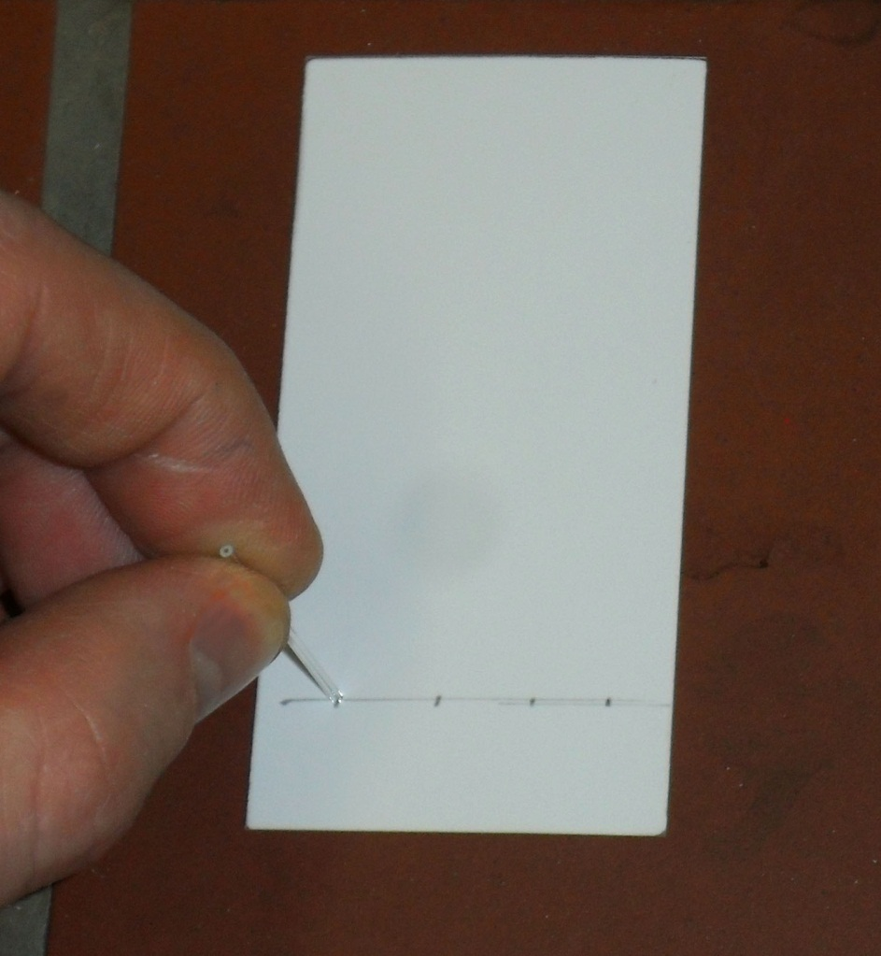
Punkte auftragen
Kapillare

Slide 8
Durchführung

Slide 9
Durchführung

Slide 10
Durchführung

Slide 11
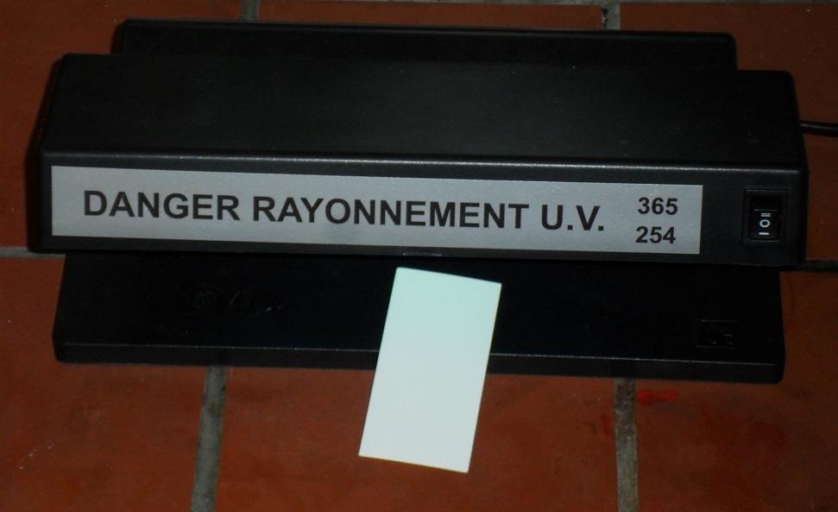
UV-Gerät

Slide 12
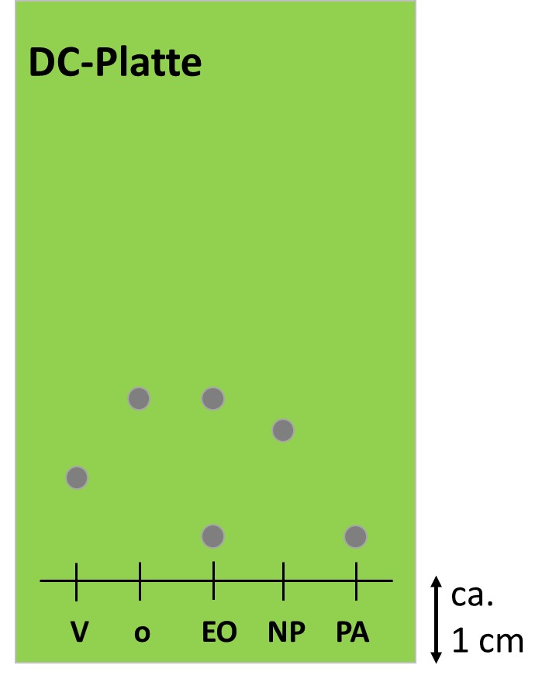
Durchführung

Slide 13
Laborprüfung
Einzeln. Sonst genau wie in Teil 2. Aber:
Sie erhalten ein neues Gemisch T1, T2, T3…
Sie sollen mit einem sauberen DC begründet herausfinden, welche Stoffe im Gemisch sind.
Zur Verfügung: Referenzstoffe, Vials, Kapillaren und 2 DC-Platten.
Innerhalb dieser Doppellektion
Max. 3 P, zählt zur 4. Note.

Slide 14
Laborprüfung
Bewertungskriterien:

Slide 15
Entsorgung
Vials mit Inhalt, DC-Platten und Kapillaren in den Abfall
Spezial-Laufmittel ins Entsorgungsgefäss

Slide 16
Putzen
Nur die Korpus-Oberfläche

Slide 17
Sicherheitshinweise
Speziallaufmittel: gesundheitsschädlich, leichtentzündlich, reizend, umweltschädlich,
Acetylsalicylsäure: reizend
Vanillin: reizend
Ortho-Vanillin: reizend
2-Nitrophenol: reizend, gewässergefährdend
N-Phenylacetamid: reizend
Schutzbrille tragen obligatorisch

